Slide 1
中學誠信教育教材《學而思》
廉潔選舉
（第一節）
澳門廉政公署

Slide 2
一．選舉的種類
你認識的選舉活動有那些？
不同層面的選舉活動：
  學校層面：班長選舉、學生會幹事選舉、學校代表選舉等
  社會層面：例如社團幹事選舉、校友會選舉等
  政治層面：包括行政長官選舉、立法會選舉等
選舉與生活息息相關，所以我們應多關注選舉活動。

Slide 3
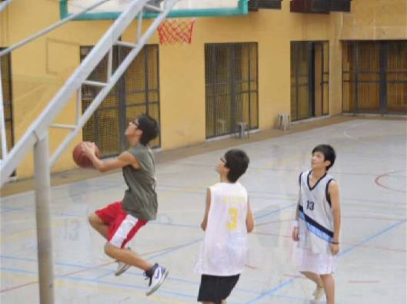
二．短片《籃隊新丁》
按此播放

Slide 4
二．短片《籃隊新丁》
分組討論：
在這次選拔賽中，你認為教練黃Sir應怎樣才最恰當？
  親任評審老師作出考核？
  不讓弟弟入隊免麻煩？
  還是交由另一教練考評？
如果你是亞明，反正都會放棄入選權，你會否接受亞奇的引誘？

Slide 5
二．短片《籃隊新丁》
如果亞奇能入隊，你認為全隊的成績會怎樣？
你對Dicky的行為如何評價？
你認為這次選拔賽是否公平？原因何在？對球隊的影響如何？
選拔的真正意義何在？

Slide 6
三．小結
總結：
要做到公平，可由其他教練擔任評選，倘黃峰是有實力的話，都可被評選入隊，對球隊亦有利。
球隊最重要的是球員的素質，優秀球員可以透過公平的選拔賽，按球技高低而評選出來，這樣對整個球隊才是上策。
選舉制度講求公平，不公平的選舉定必受人非議，所選出來的代表亦沒有認受性，對整個團體亦沒有好處。

